Slide 1
Inclusão de idosos no uso da tecnologia
Equipe
Edson Pimenta
Bernardo Ribeiro
Tales Rocha Moreira
André Lemos
Gustavo Vinicius
Patrick Junio

Slide 2
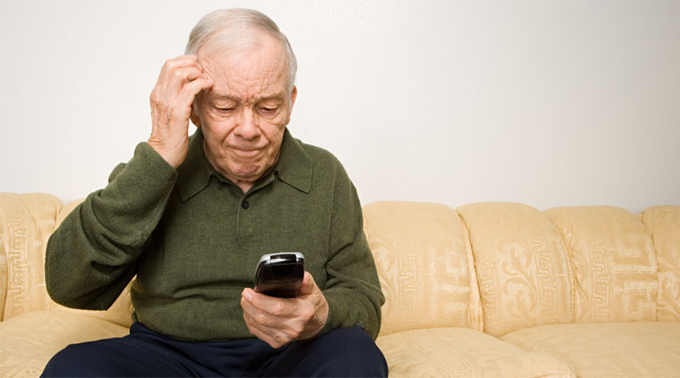
Contexto do Problema
Atualmente um dos maiores meios de inclusão social, comunicação, acesso à informação e entretenimento, ocorre pelo uso de dispositivos inteligentes como celulares, notebooks, TVs etc..,
Com o avanço da tecnologia muitas pessoas, sendo em sua maioria Idosos, tem dificuldade no uso de dispositivos smart.
Logo é necessário a inclusão digital dos idosos no ambiente social e familiar.

Slide 3
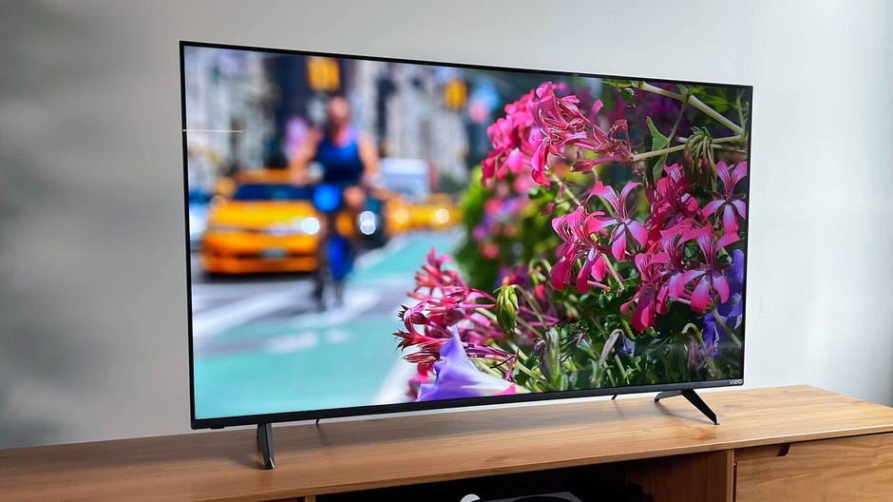
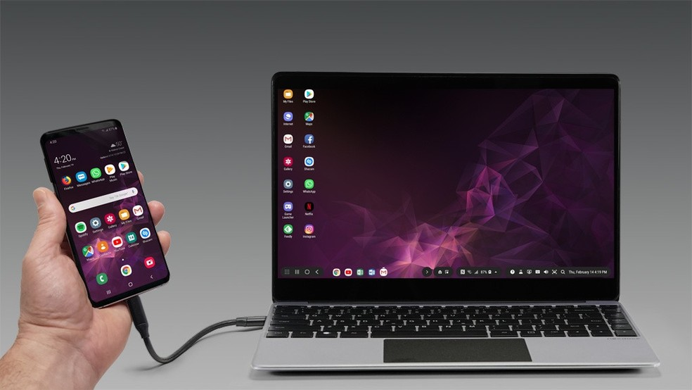
Dispositivos Inteligentes
Celulares, Notebooks e TVs

Slide 4

Público-Alvo | PERSONAS
Homens e mulheres com dificuldade em utilizarem dispositivos inteligentes.
Idade: 65+.

Slide 5
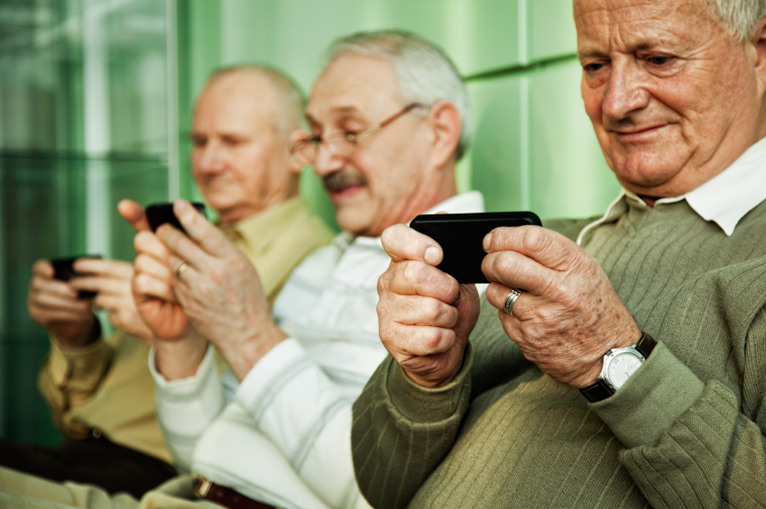
Proposta de Solução | Objetivos
WebApp com funcionalidades que ensinam os usuários a utilizar aplicativos de entretenimento e serviços.
QR Code interativo para acessar o site.

Slide 6
Histórias de Usuários e Requisitos
Histórias de Usuários
Vera Silveira: Comunicar de forma simples e rápida com filhos e netos para não se isolar da família.
José Carlos da Cruz: Acompanhar as principais e mais relevantes fatos que estão acontecendo no mundo através das notícias para se manter atualizado no que diz respeito às atualidades.
Requisitos Funcionais
O site deve ser o mais compreensivo possível.
Requisitos Não Funcionais
O site deve ser publicado em um ambiente acessível publicamente na Internet (Repl.it, GitHub Pages, Heroku).

Slide 7
Projeto da Interface
FLUXO DE TELAS

Slide 8
Metodologia
Processo de Trabalho (Design Thinking e Scrum)

Slide 9
Divisão de Papéis

Slide 10
Ferramentas

Slide 11
Controle de Versão

Slide 12

Projeto Elder Inc
Equipe
André Lemos
Bernardo Ribeiro
Edson Pimenta
Gustavo Vinicius
Patrick Junio
Tales Rocha

